Slide 1

Je compose pour vous avec ma douce et fidèle amie
50 photos qui laissent quand
même assez peu d’espoir
quant à l’avenir de l’humanité…
hein ! N°4
par Lande

Slide 2
Je compose pour vous avec ma douce et fidèle amie
Vous avez foi en l’humanité ?
Si la réponse est oui, il y a fort à parier qu’après avoir vu ces images, vous changerez d’avis ! Non mais parce que là, très clairement, les gens que nous vous présentons aujourd’hui sont… comment dire… les mots me manquent. Je vous invite plutôt à regarder ces photos et à vous faire votre propre avis. On fonce dans le mur mes amis…

Slide 3
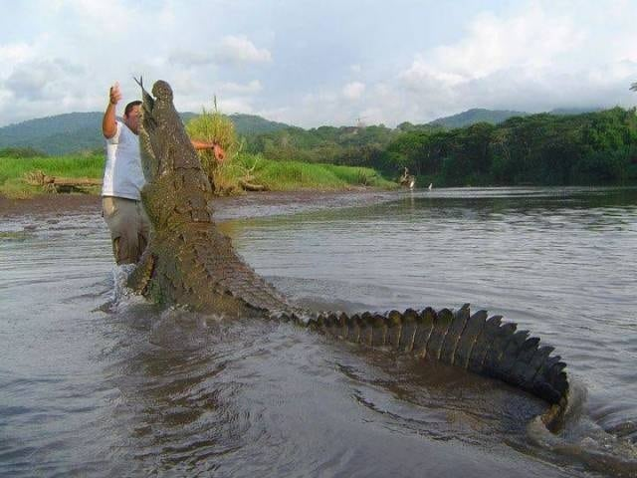
Je compose pour vous avec ma douce et fidèle amie
31. Vous pouvez foutre la paix aux crocodiles enfin ?

Slide 4
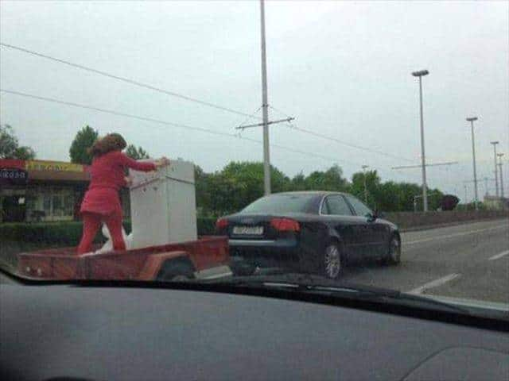
Je compose pour vous avec ma douce et fidèle amie
32. C’est bon Gisèle, tu le tiens ?

Slide 5
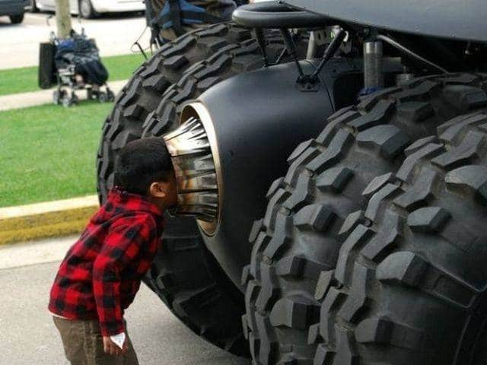
Je compose pour vous avec ma douce et fidèle amie
33. Les enfants sont merveilleux

Slide 6
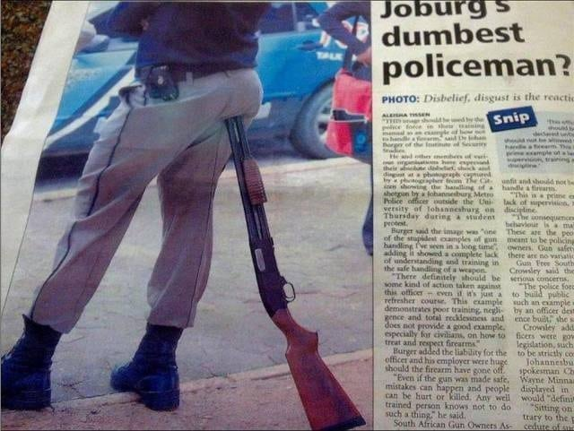
Je compose pour vous avec ma douce et fidèle amie
34. BOUM

Slide 7
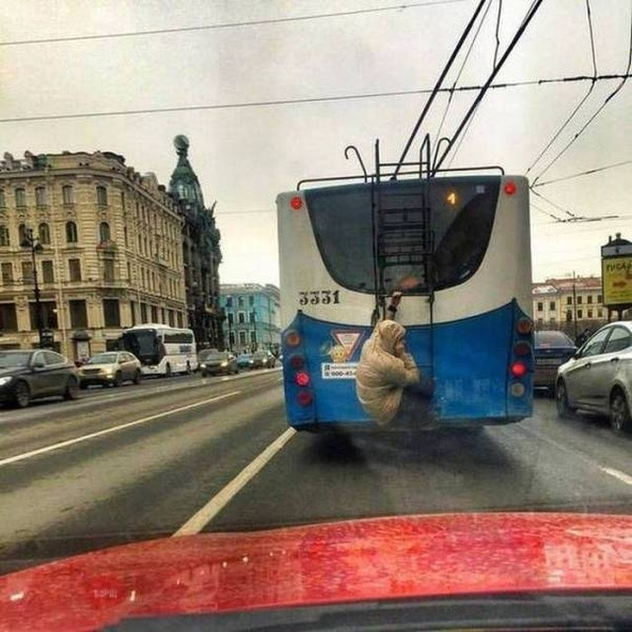
Je compose pour vous avec ma douce et fidèle amie
35. Il ne veut pas le louper son bus

Slide 8
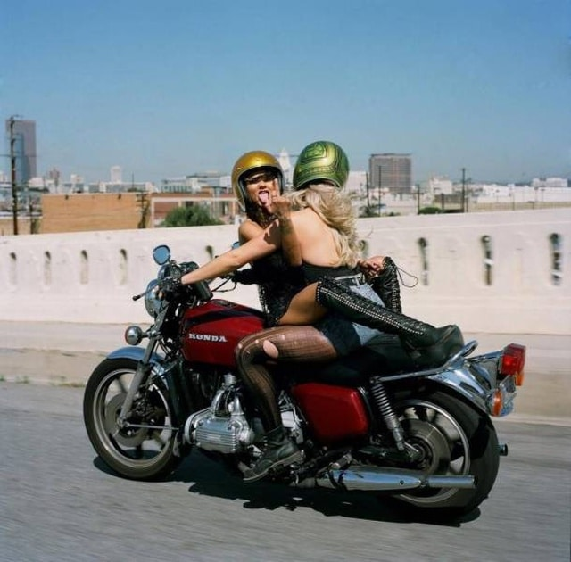
Je compose pour vous avec ma douce et fidèle amie
36. Avec élégance en plus

Slide 9
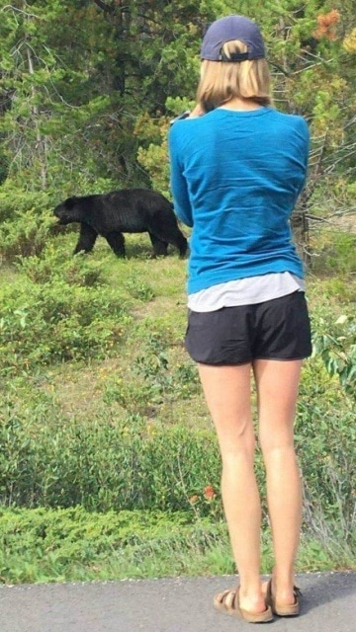
Je compose pour vous avec ma douce et fidèle amie
37. Il est beau l’ours hein ?

Slide 10
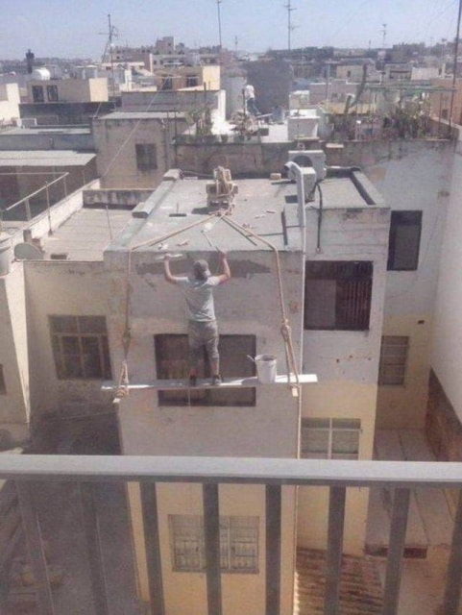
Je compose pour vous avec ma douce et fidèle amie
38. En voilà une installation qu’elle a l’air solide

Slide 11
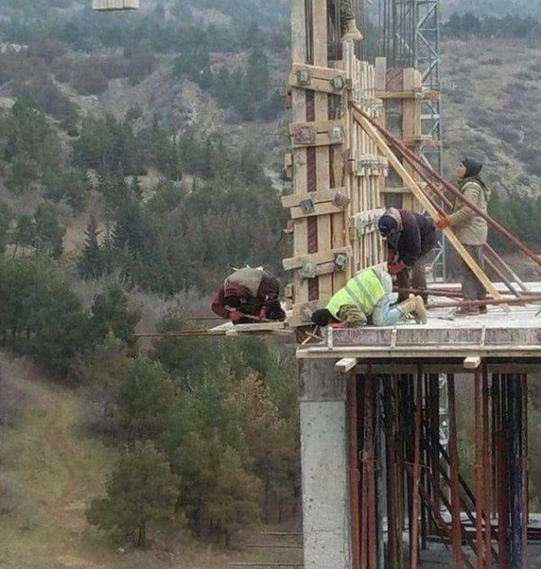
Je compose pour vous avec ma douce et fidèle amie
39. On n’est pas bien là-haut ?

Slide 12
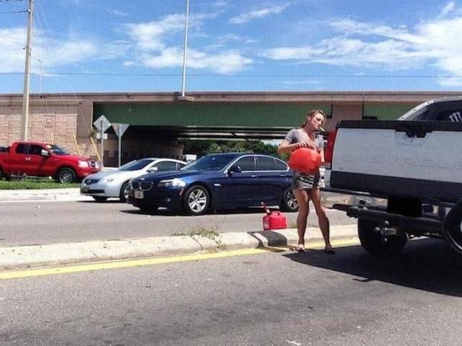
Je compose pour vous avec ma douce et fidèle amie
40. Bien évidemment…

Slide 13
Je compose pour vous avec ma douce et fidèle amie
C’était
50 photos qui laissent quand
même assez peu d’espoir
quant à l’avenir de l’humanité…
hein ! N°4
par Lande

